Slide 1



ANALÍTICA DE DATOS Y POWER BI SESION 05 TRANSFORMACION DE DATOS

Slide 2
SESIONES PENDIENTES
G-01 | G-02 | TEMARIO
07/05/2025 | 07/05/2025 | SESION 01 - ANALÍTICA DE DATOS (Sesión conjunta 02 horas)
14/05/2025 | 14/05/2025 | SESION 02 – INTRODUCCION POWER BI (Sesión conjunta)
20/05/2025 | 21/05/2025 | SESION 03 - TRANSFORMACIÓN DE DATOS I (Básica)
27/05/2025 | 28/05/2025 | SESION 04 - TRANSFORMACIÓN DE DATOS II (Intermedia)
03/06/2025 | 04/06/2025 | SESION 05 – TRANSFORMACIÓN DE DATOS III (Avanzada)
10/06/2025 | 11/06/2025 | SESION 06 –MODELADO Y VISUALIZACIÓN DE DATOS
17/06/2025 | 18/06/2025 | SESION 07 – CASOS PRÁCTICOS
24/06/2025 | 25/06/2025 | SESION 08 – CASOS PRÁCTICOS II
Por Determinar | Por Determinar | SESION 09 – CONFIGURACION AVANZADA Y BUENAS PRÁCTICAS
02/07/2025 | 02/07/2025 | SESION 10 – REPASO Y CIERRE (Sesión conjunta 02 horas)

Slide 3
REPASO SESION 04
Dividir / Combinar Columnas
Reemplazar valores en Columna
Columnas Condicionales
Columnas Personalizadas con funciones M
Agrupación de Columnas

Slide 4
ANALÍTICA DE DATOS POWER BI IMPORTACIÓN DE DATOS TRANSFORMACIÓN DATOS II -> BÁSICAS | INTERMEDIAS | AVANZADAS MODELADO Y VISUALIZACIÓN DATOS CASOS PRACTICOS: INFORMES & REPORTES CONFIGURACIÓNES AVANZADAS Y BUENAS PRÁCTICAS
ESTRUCTURA DEL CURSO

Slide 5

TRANSFORMACIÓN DE DATOS III

Slide 6
TRANSFORMACIÓN DE DATOS
BÁSICAS | INTERMEDIAS | AVANZADAS
ELIMINAR COLUMNAS Y FILAS | DIVIDIR/COMBINAR | COMBINAR / ANEXAR CONSULTAS
CAMBIAR TIPOS DE DATOS | REEMPLAZAR VALORES | COLUMNA DINÁMICA
RENOMBRAR | CONDICIONALES | TRANSPONER TABLA
REORDENAR | PERSONALIZADAS | FUNCIONES PERSONALIZADAS
FILTRAR DATOS | AGRUPADAS

Slide 7

TRANSFORMACIONES AVANZADAS
COMBINAR CONSULTAS (MERGE)
ANEXAR CONSULTAS (APPEND)
COLUMNAS DINÁMICAS
TRANSPONER TABLA
FUNCIONES PERSONALIZADAS

Slide 8

TRANSFORMACIONES AVANZADAS
¿QUE SON LAS TRANSFORMACIONES AVANZADAS?
Permiten automatizar procesos, combinar múltiples fuentes de datos, y personalizar la lógica de transformación para adaptarse a escenarios reales de negocio.
¿QUE BENEFICIOS APORTAN?
Permiten automatizar procesos complejos.
Mejoran la eficiencia y escalabilidad del modelo.
Facilitan el mantenimiento de soluciones a largo plazo.
Abren la puerta a la programación funcional dentro de Power BI.
Notes:
“Las transformaciones intermedias convierten datos crudos en estructuras inteligentes listas para el análisis.”

Slide 9
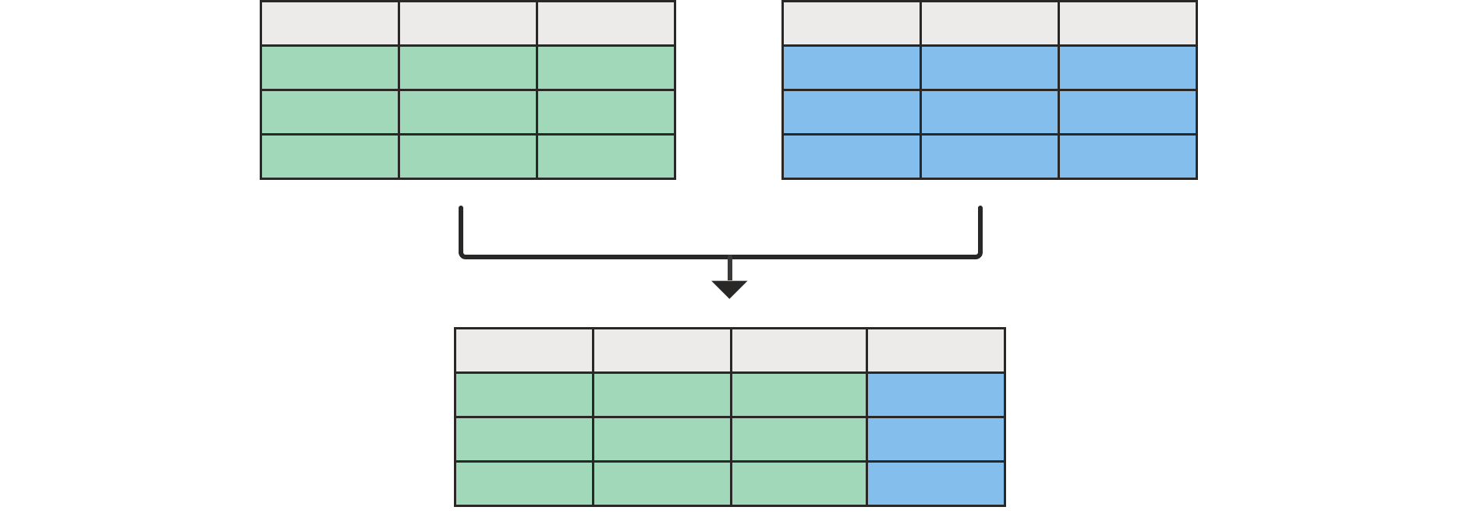
TRANSFORMACIONES AVANZADAS
COMBINAR CONSULTAS (MERGE)
La combinación de consultas fusiona información de dos tablas existentes basándose en uno o varios campos coincidentes , permitiendo integrar datos de diversas fuentes.
Notes:
“Las columnas personalizadas te permiten aplicar tu lógica de negocio directamente sobre los datos.”

Slide 10

TRANSFORMACIONES AVANZADAS
COMBINAR CONSULTAS (MERGE)
Ejemplo práctico:
Supongamos que tenemos las tablas: Clientes y Ventas
Combinando ambas tablas obtenemos los nombres de los clientes junto con sus ventas.
ID_Cliente | Nombre
001 | Juan
ID_Cliente | Ventas
001 | 700
ID_Cliente | Nombre | Ventas
001 | Juan | 700
Notes:
“Las columnas personalizadas te permiten aplicar tu lógica de negocio directamente sobre los datos.”

Slide 11
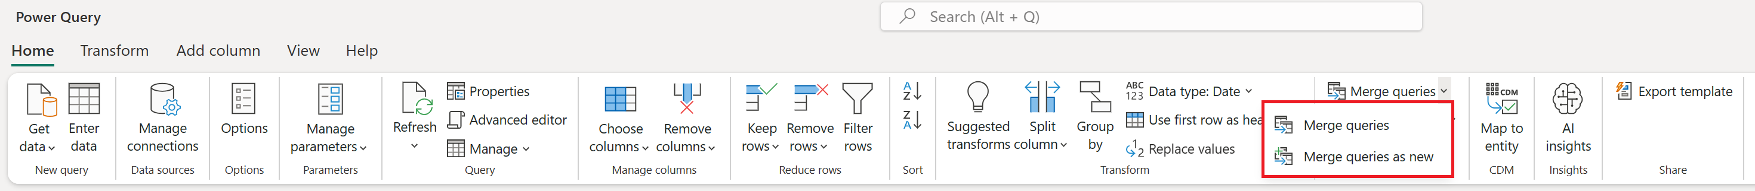
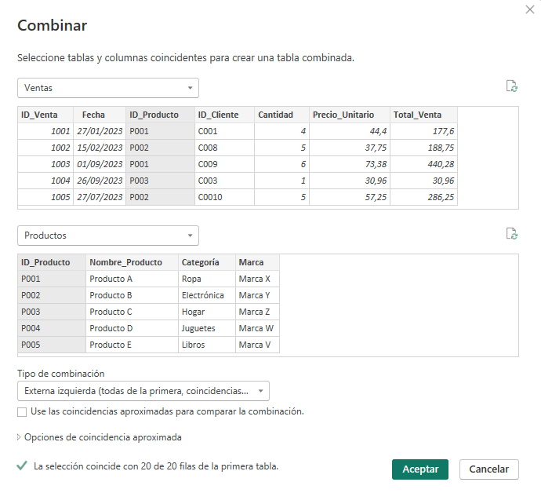
TRANSFORMACIONES AVANZADAS
COMBINAR CONSULTAS (MERGE) - PASOS PARA COMBINAR CONSULTAS
​Pasos para COMBINAR consultas
01 - Ir a la pestaña "Inicio" > "Combinar consultas" > "Combinar consultas para crear una nueva".​
02 – La ventana nos requerirá dos tablas:
Tabla izquierda para combinar: La primera de la selección.
Tabla derecha para combinar: la segunda de la selección.
Seleccionaremos ambas tablas y el campo común (ID_Cliente).​
03 - Elegir el tipo de combinación.
04 - Expandir la tabla fusionada para ver los datos combinados
Notes:
“Las columnas personalizadas te permiten aplicar tu lógica de negocio directamente sobre los datos.”

Slide 12
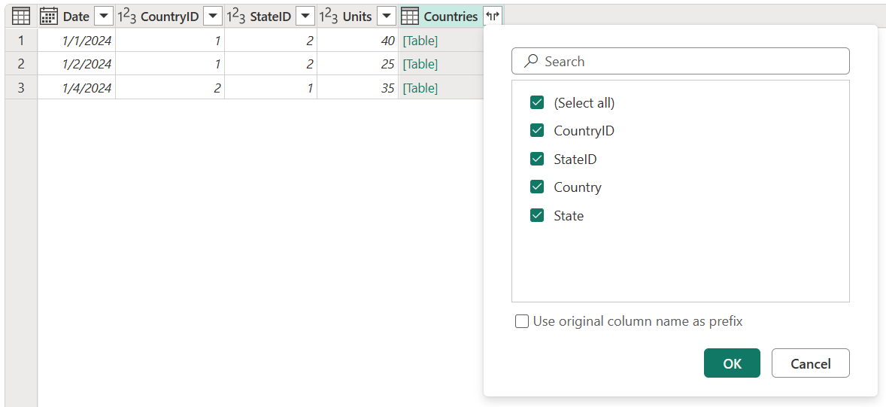
TRANSFORMACIONES AVANZADAS
COMBINAR CONSULTAS (MERGE) - PASOS PARA COMBINAR CONSULTAS
​Al combinar los campos nos aparece una Tabla que podemos expandir con todas las columnas.
Notes:
“Las columnas personalizadas te permiten aplicar tu lógica de negocio directamente sobre los datos.”

Slide 13
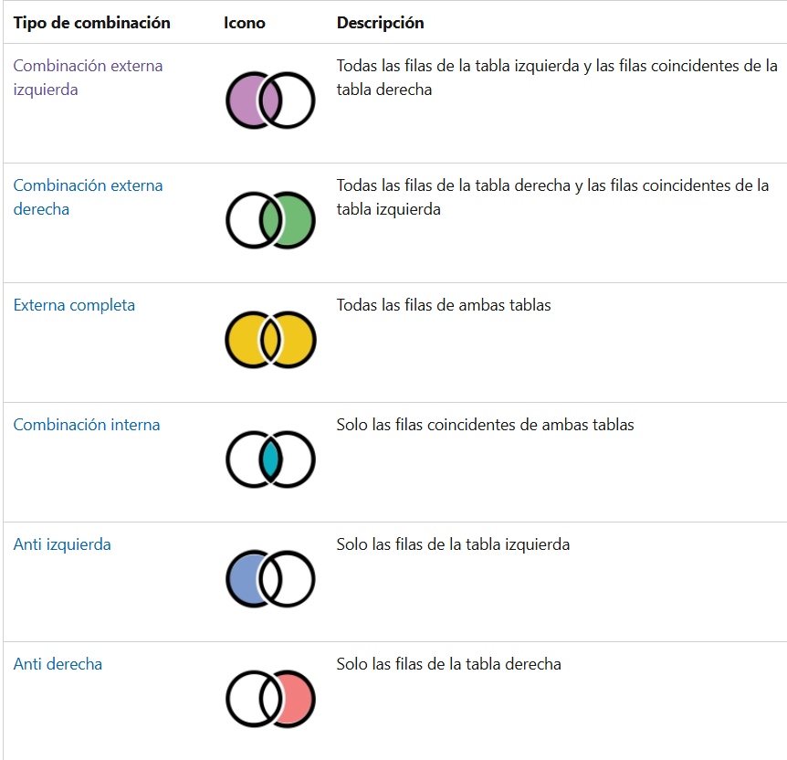
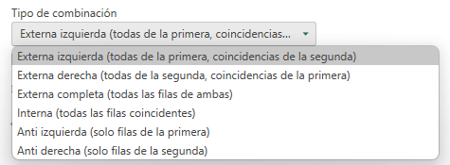
TRANSFORMACIONES AVANZADAS
TIPOS DE COMBINACIONES
Notes:
“Las columnas personalizadas te permiten aplicar tu lógica de negocio directamente sobre los datos.”

Slide 14
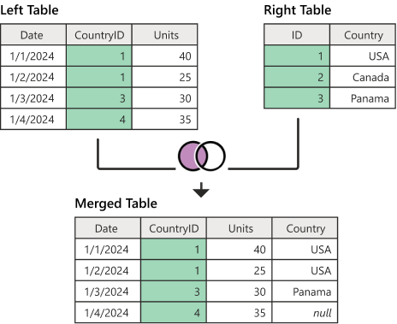
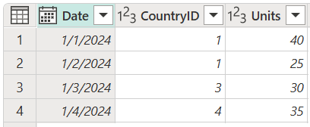
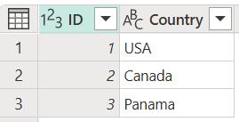
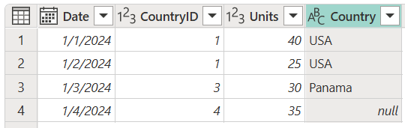
TRANSFORMACIONES AVANZADAS
COMBINACIÓN EXTERNA IZQUIERDA
Mantiene todas las filas de la tabla izquierda y agrega cualquier fila coincidente de la tabla derecha
Ejemplo:
Izquierda (Tabla Ventas) - Derecha (Tabla Países)
Notes:
“Las columnas personalizadas te permiten aplicar tu lógica de negocio directamente sobre los datos.”

Slide 15
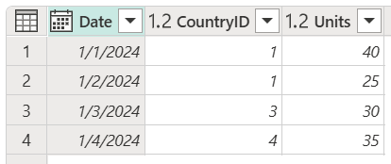
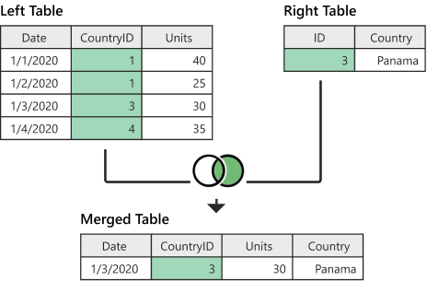


TRANSFORMACIONES AVANZADAS
COMBINACIÓN EXTERNA DERECHA
Mantiene todas las filas de la tabla derecha y devuelve las filas coincidentes de la tabla izquierda.
Izquierda (Tabla Ventas) - Derecha (Tabla Países)
RESULTADO: Un único registro correspondiente a Países
Notes:
“Las columnas personalizadas te permiten aplicar tu lógica de negocio directamente sobre los datos.”

Slide 16
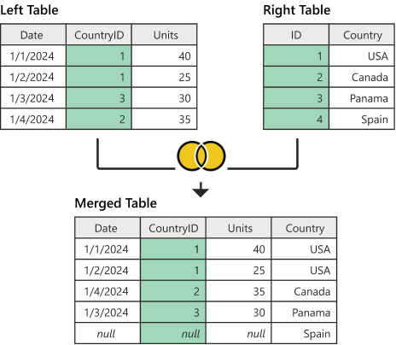
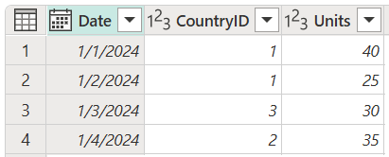
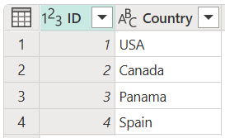
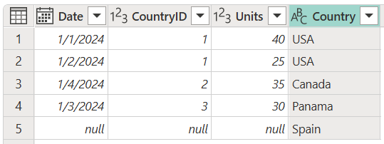
TRANSFORMACIONES AVANZADAS
COMBINACIÓN EXTERNA COMPLETA
Combinación externa completa, que devuelve todas las filas de las tablas izquierda y derecha.
Izquierda (Tabla Ventas) - Derecha (Tabla Países)
RESULTADO: Se realizará una combinación completa. La tabla Países, tiene el País España con un ID de 4, pero no hay registros para CountryID 4 en la tabla Ventas. Solo 03 de 04 filas encontraron una coincidencia. Todas las filas de la tabla derecha que no tenían filas coincidentes de la tabla izquierda se agruparán y se mostrarán en una nueva fila de la tabla de salida sin valores para los campos de la tabla izquierda.
Notes:
“Las columnas personalizadas te permiten aplicar tu lógica de negocio directamente sobre los datos.”

Slide 17
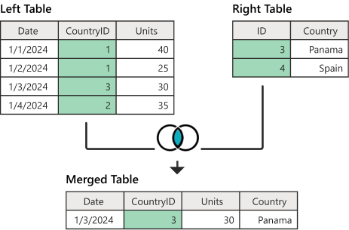
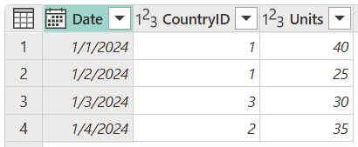
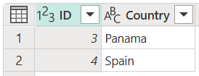

TRANSFORMACIONES AVANZADAS
COMBINACIÓN INTERNA
Devuelve solo las filas coincidentes de las tablas izquierda y derecha.
Izquierda (Tabla Ventas) - Derecha (Tabla Países)
En la tabla Ventas, aparecen los ID 1 y 2, pero ninguno de estos valores se encuentra en la tabla Países. Por lo tanto, la coincidencia solo encontró una de las cuatro filas de la tabla izquierda (primera). En la tabla Países , tiene el País España con el identificador 4, pero no hay registros para un CountryID de 4 en la tabla Ventas . Por lo tanto, solo una de las dos filas de la tabla derecha (segunda) encontró una coincidencia.
Notes:
“Las columnas personalizadas te permiten aplicar tu lógica de negocio directamente sobre los datos.”

Slide 18
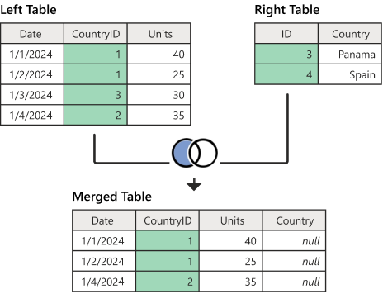
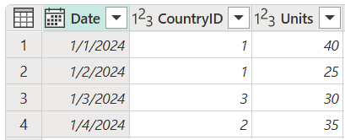
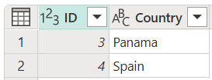
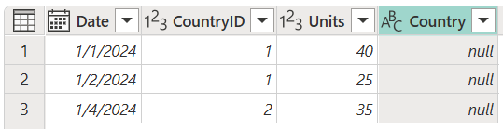
TRANSFORMACIONES AVANZADAS
ANTICOMBINACIÓN IZQUIERDA
Solo devuelve filas de la tabla izquierda que no tienen ninguna fila coincidente de la tabla derecha.
Izquierda (Tabla Ventas) - Derecha (Tabla Países)
El campo País recién ampliado no tiene ningún valor porque la anticombinación izquierda no devuelve ningún valor de la tabla derecha, solo mantiene las filas de la tabla izquierda.
Notes:
“Las columnas personalizadas te permiten aplicar tu lógica de negocio directamente sobre los datos.”

Slide 19
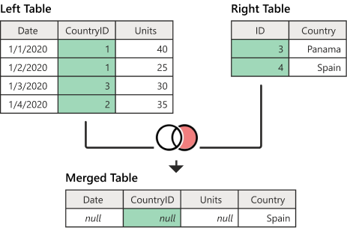
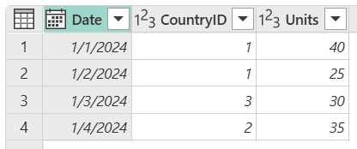
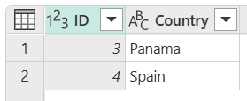

TRANSFORMACIONES AVANZADAS
ANTICOMBINACIÓN DERECHA
Solo devuelve filas de la tabla derecha que no tienen ninguna fila coincidente de la tabla izquierda.
Izquierda (Tabla Ventas) - Derecha (Tabla Países)
En la tabla Países, tiene el País España con un Id. de 4, pero no hay registros para CountryID 4 en la tabla Ventas.
Notes:
“Las columnas personalizadas te permiten aplicar tu lógica de negocio directamente sobre los datos.”

Slide 20
TRANSFORMACIONES AVANZADAS
DIFERENCIAS ENTRE FUSIONAR Y ANEXAR
METODO | USO PRINCIPAL | DATOS RESULTANTES
Fusionar | Unir tablas con datos relacionados | Se combinan columnas
Anexar | Consolidar datos principales | Se agregan filas
Notes:
“Las columnas personalizadas te permiten aplicar tu lógica de negocio directamente sobre los datos.”

Slide 21
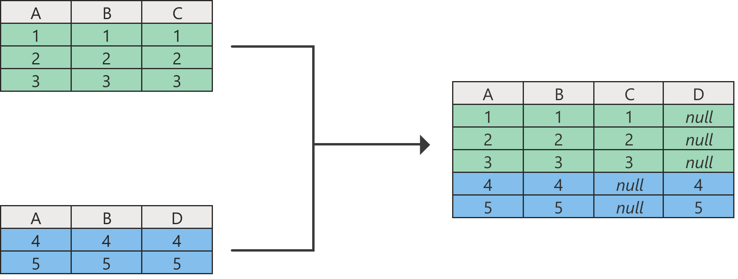
TRANSFORMACIONES AVANZADAS
ANEXAR CONSULTAS (APPEND)
La operación de anexar crea una sola tabla agregando el contenido de una o más tablas a otra, y agrega los encabezados de la columna de las tablas para crear el esquema para la nueva tabla.
Notes:
“Las columnas personalizadas te permiten aplicar tu lógica de negocio directamente sobre los datos.”

Slide 22
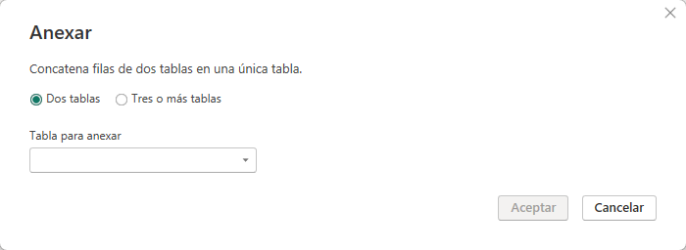
TRANSFORMACIONES AVANZADAS
ANEXAR CONSULTAS (APPEND) - PASOS PARA ANEXAR CONSULTAS
​Pasos para ANEXAR consultas
01 - Ir a la pestaña "Inicio" > "Anexar consultas" o "Anexar consultas como nuevas" >
02 – Seleccionar las tablas que queremos unir (Es posible unir dos tablas o tres o mas tablas)
03 – Indicamos las tablas que queremos anexar y presionamos sobre el botón aceptar eligiendo el tipo de combinación.
04 - Expandir la tabla fusionada para ver los datos combinados
Notes:
“Las columnas personalizadas te permiten aplicar tu lógica de negocio directamente sobre los datos.”

Slide 23
TRANSFORMACIONES AVANZADAS
BUENAS PRÁCTICAS EN EL USO DE FUSION Y ANEXIÓN
01 - Comprender bien la diferencia entre anexión y fusión: Las combinaciones (merge) unen tablas mediante una clave común, mientras que las fusiones (append) apilan datos de tablas similares.
02 - Limpiar los datos antes de combinarlos: Eliminar valores duplicados, corregir errores y verificar que los formatos de las columnas coinciden para evitar problemas.
03 - Elegir el tipo de combinación adecuado: Power BI permite combinaciones internas, externas (izquierda/derecha), cruzadas, etc.
04 - Verifica los resultados después de la combinación: Es importante revisar que los datos se hayan fusionado correctamente y que no haya pérdidas o duplicaciones inesperadas.
05 - Mantener nombres consistentes en las columnas: Emplear nombres claros y uniformes en tus tablas para evitar confusiones al momento de combinarlas.
06 - Documentar los pasos en Power Query: Utilizar nombres descriptivos en los pasos de transformación y comentarios para que otros usuarios (o tú mismo en el futuro) entiendan el proceso.
07 – Identificar las tablas de hecho y las tablas de dimensión.
Notes:
“Las columnas personalizadas te permiten aplicar tu lógica de negocio directamente sobre los datos.”

Slide 24
TRANSFORMACIONES AVANZADAS
TABLA DE HECHOS – CONTIENEN DATOS NUMÉRICOS (Ventas, ingresos, etc)​
Esta tabla contiene datos numéricos y transaccionales. Cada fila representa una venta individual.​ Las claves foráneas (ID_Producto, ID_Cliente) se relacionan con las tablas de dimensiones​.
TABLA DE DIMENSIONES – CONTIENEN DESCRIPCIONES (Clientes, productos y fechas)
​
​
​
Esta tabla describe los productos.​ Se usa para filtrar, agrupar o segmentar los datos de la tabla de hechos.​
ID_Venta | Fecha | ID_Producto | ID_Cliente | Cantidad | Precio_Unitario | Total_Venta
1001 | 2025-05-01 | P001 | C001 | 02 | 15.00 | 30.00
1002 | 2025-05-02 | P002 | C002 | 01 | 25.00 | 25.00
ID_Producto | Nombre_Producto | Categoría | Marca
P001 | Camiseta Básica | Ropa | Marca A
P002 | Pantalón Jeans | Ropa | Marca B
Notes:
“Las transformaciones intermedias convierten datos crudos en estructuras inteligentes listas para el análisis.”

Slide 25
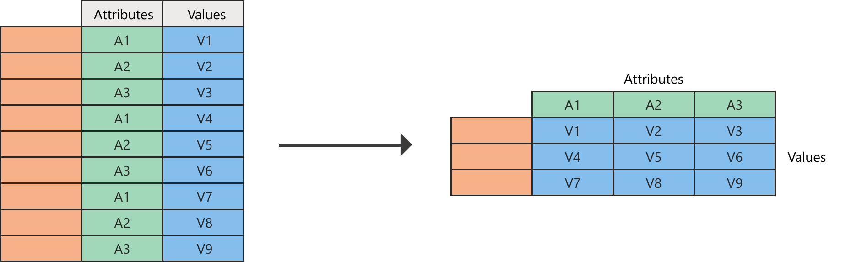
TRANSFORMACIONES AVANZADAS
COLUMNAS DINÁMICAS (PIVOTAR COLUMNAS)
En Power Query, es posible crear una tabla que contenga un valor agregado para cada valor único de una columna. Power Query agrupa cada valor único, y lo convierte en una columna.
Notes:
“Las columnas personalizadas te permiten aplicar tu lógica de negocio directamente sobre los datos.”

Slide 26
TRANSFORMACIONES AVANZADAS
COLUMNAS DINÁMICAS (PIVOTAR COLUMNAS)
Pivotar datos implica convertir valores de una columna en nombres de nuevas columnas, reorganizando la estructura para facilitar el análisis.
Ejemplo: Antes de pivotar la columna MES
CATEGORÍA | MES | VENTAS
Electrónica | Ene | 500
Ropa | Ene | 300
Electrónica | Feb | 700
Ropa | Feb | 450
Notes:
“Las columnas personalizadas te permiten aplicar tu lógica de negocio directamente sobre los datos.”

Slide 27
TRANSFORMACIONES AVANZADAS
COLUMNAS DINÁMICAS (PIVOTAR COLUMNAS)
Pivotar datos implica convertir valores de una columna en nombres de nuevas columnas, reorganizando la estructura para facilitar el análisis.
Ejemplo: Despues de pivotar la columna MES
CATEGORÍA | Ene | Feb
Electrónica | 500 | 700
Ropa | 300 | 450
Notes:
“Las columnas personalizadas te permiten aplicar tu lógica de negocio directamente sobre los datos.”

Slide 28
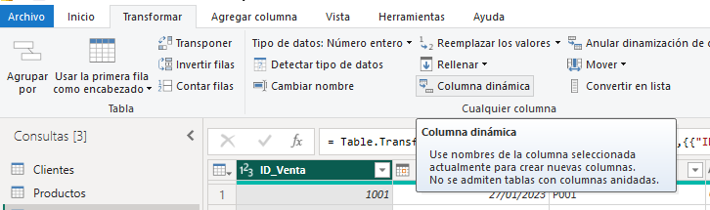
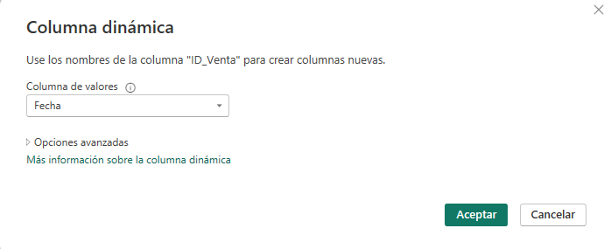
TRANSFORMACIONES AVANZADAS
COLUMNAS DINÁMICAS (PIVOTAR COLUMNAS)
04 - De forma predeterminada, Power Query intenta realizar una
suma como agregación.
​Pasos para PIVORTAR una Columna
01 - Seleccionar la columna que se desea girar.
02 – Seleccionar una Columna. En la pestaña Transformar, seleccionar > Columna dinámica.
03 – En el cuadro de diálogo Columna dinámica, en la lista de Columna de valor, seleccione Valor.
Notes:
“Las columnas personalizadas te permiten aplicar tu lógica de negocio directamente sobre los datos.”

Slide 29
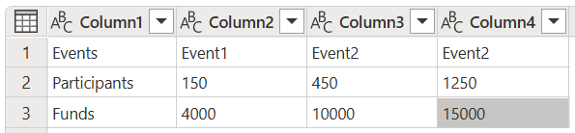
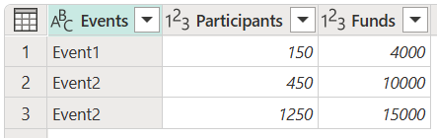
TRANSFORMACIONES AVANZADAS
TRANSPONER TABLAS
La operación de transposición de tabla en Power Query gira la tabla 90 grados, convirtiendo las filas en columnas y las columnas en filas.
Notes:
“Las columnas personalizadas te permiten aplicar tu lógica de negocio directamente sobre los datos.”

Slide 30
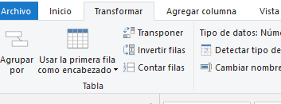
TRANSFORMACIONES AVANZADAS
TRANSPONER TABLAS
La operación de transposición de tabla en Power Query gira la tabla 90 grados, convirtiendo las filas en columnas y las columnas en filas.
Desde el menu Transformar podremos transponer, así como otras opciones como Invertir filas.
Notes:
“Las columnas personalizadas te permiten aplicar tu lógica de negocio directamente sobre los datos.”

Slide 31
TRANSFORMACIONES AVANZADAS
USO DE COLUMNAS PERSONALIZADAS
RECORDATORIO: Las columnas personalizadas permiten realizar cálculos dinámicos, transformar datos y automatizar procesos. Mediante el uso de lenguaje M, podemos aplicar reglas condicionales, cálculos matemáticos y manipulaciones avanzadas de texto y fechas.
Algunos ejemplos:
Calcular un precio con impuesto (IVA 21%) ->> [Precio] * 1.21
Clasificar productos según su precio ->> if [Precio] > 100 then "Premium" else "Económico"
Convertir nombres en mayúsculas ->> Text.Upper([Nombre])
Extraer el año de una fecha ->> Date.Year([FechaVenta])
Notes:
“Las columnas personalizadas te permiten aplicar tu lógica de negocio directamente sobre los datos.”

Slide 32
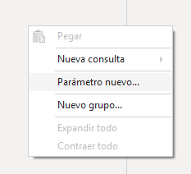
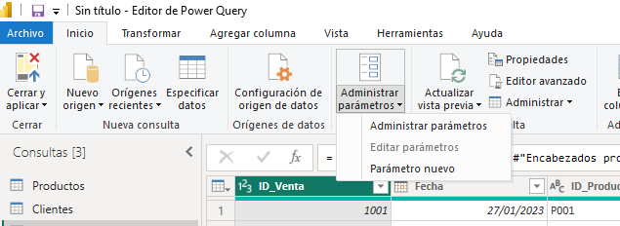
TRANSFORMACIONES AVANZADAS
USO DE PARÁMETROS
Un parámetro sirve para almacenar y gestionar fácilmente un valor que puede reutilizarse.
Podemos crear parámetros de dos formas:
Desde una consulta
Desde la Opción de Inicio > Nuevo parámetro
Notes:
“Las columnas personalizadas te permiten aplicar tu lógica de negocio directamente sobre los datos.”

Slide 33
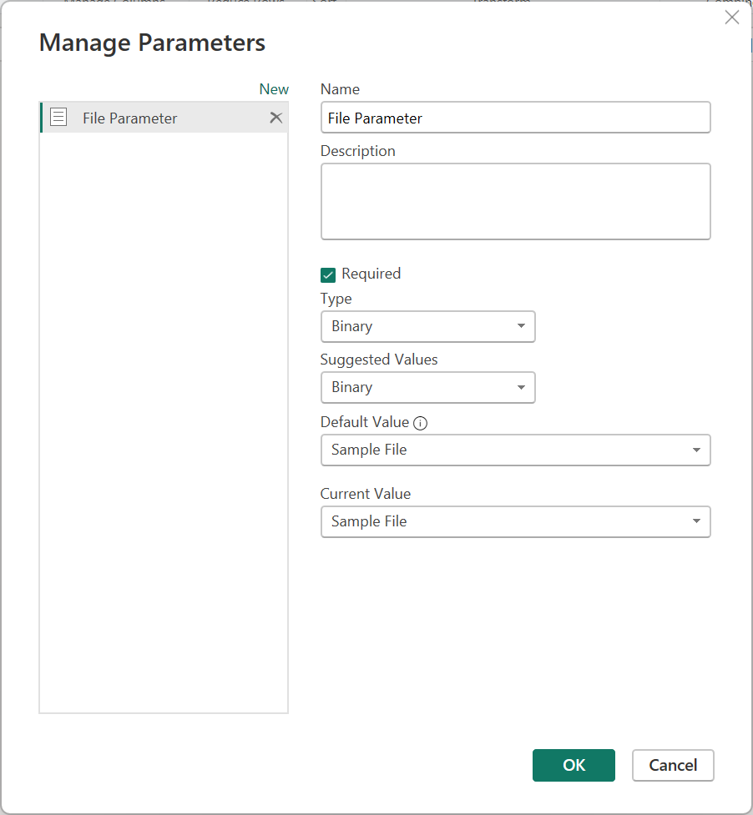
TRANSFORMACIONES AVANZADAS
USO AVANZADO DE COLUMNAS PERSONALIZADAS
FUNCIONES PERSONALIZADAS (PRÓXIMA SESION):
Permiten automatizar cálculos repetitivos y mejorar la eficiencia en la transformación de datos. Estas funciones se crean en lenguaje M y pueden recibir parámetros, procesar datos y devolver un resultado, facilitando tareas complejas en modelos de datos.
Es posible crear funciones personalizadas por varios medios:
A partir del código en la interfaz de usuario
A partir de un tutorial de referencia de tabla
A partir de una parte reutilizable de la lógica
De igual forma, es posible crear y administrar parámetros desde la plataforma
Uso de funciones personalizadas en Power Query - Power Query | Microsoft Learn
Notes:
“Las columnas personalizadas te permiten aplicar tu lógica de negocio directamente sobre los datos.”

Slide 34
TRANSFORMACIONES AVANZADAS
USO AVANZADO DE COLUMNAS PERSONALIZADAS
FUNCIONES PERSONALIZADAS (PRÓXIMA SESION):
Hacer clic con el botón derecho en un lugar en blanco en el panel Consultas de la izquierda.
Seleccionar Consulta en blanco.
En la nueva ventana de consulta en blanco, seleccione el menú Inicio y, a continuación, Editor avanzado.
Reemplace la plantilla por la función personalizada. Por ejemplo:
Seleccionar Listo.
let HelloWorld = () => ("Hello World") in HelloWorld
Notes:
“Las columnas personalizadas te permiten aplicar tu lógica de negocio directamente sobre los datos.”

Slide 35
CASO DE NEGOCIO
Notes:
“Las columnas personalizadas te permiten aplicar tu lógica de negocio directamente sobre los datos.”

Slide 36
EJERCICIO - CASO DE NEGOCIO
Contexto:
"Calor Urbano" es una tienda de ropa especializada en moda veraniega para jóvenes adultos. La empresa quiere analizar sus ventas de los años 2023 y 2024 para tomar decisiones estratégicas antes de la temporada alta de 2025.
Archivos:
Ventas_2023.csv
Ventas_2024.csv
Productos.csv
Objetivo del ejercicio:
Transformar y preparar los datos de ventas para generar un resumen por categoría de producto, incluyendo condiciones especiales y limpieza de datos.
Notes:
“Las columnas personalizadas te permiten aplicar tu lógica de negocio directamente sobre los datos.”

Slide 37
EJERCICIO - CASO DE NEGOCIO
1. IMPORTACIÓN Y LIMPIEZA BÁSICA
Importa los archivos Ventas_2023.csv y Ventas_2024.csv.
Renombra las columnas para que tengan nombres consistentes y legibles (por ejemplo, "ID_Producto", "Cantidad", "Precio_Unitario", "Fecha_Venta").
Reordena las columnas para que el orden sea:
01 - Fecha_Venta
02 - ID_Producto
03 - Cantidad
04 - Precio_Unitario
05 - Tienda.
Notes:
“Las columnas personalizadas te permiten aplicar tu lógica de negocio directamente sobre los datos.”

Slide 38
EJERCICIO - CASO DE NEGOCIO
2. TRANSFORMACIONES INTERMEDIAS
Divide la columna Fecha_Venta en dos columnas: Año y Mes.
Reemplaza los valores "Sucursal A" y "Sucursal B" por "Tienda Centro" y "Tienda Norte", respectivamente.
Añade una columna condicional llamada Tipo_Venta:
Si la cantidad es mayor a 5, mostrar "Mayorista".
Si no, mostrar "Minorista".
Notes:
“Las columnas personalizadas te permiten aplicar tu lógica de negocio directamente sobre los datos.”

Slide 39
EJERCICIO - CASO DE NEGOCIO
3. UNIFICACIÓN DE DATOS
Anexa las tablas de ventas de 2023 y 2024 en una sola tabla llamada Ventas_Totales.
4. ENRIQUECIMIENTO DE DATOS
Importa el archivo Productos.csv que contiene: ID_Producto, Nombre_Producto, Categoría.
Realiza una combinación (merge) con la tabla Ventas_Totales para añadir el nombre y la categoría del producto.
5. AGRUPACIÓN Y RESUMEN
Agrupa los datos por Categoría y Tipo_Venta.
Calcula:
Total de unidades vendidas (Cantidad)
Ingreso total (Cantidad * Precio_Unitario)
Precio promedio por unidad
Notes:
“Las columnas personalizadas te permiten aplicar tu lógica de negocio directamente sobre los datos.”

Slide 40
PRÓXIMO TEMA: MODELADO Y VISUALIZACIÓN DE DATOS

Slide 41
Gracias FINAL SESION 04

